Slide 1
Nieuwe teeltsystemen in de boomkwekerij
Irrigatiesystemen en sensoren
BOGO project Nieuwe teeltsystemen

Slide 2
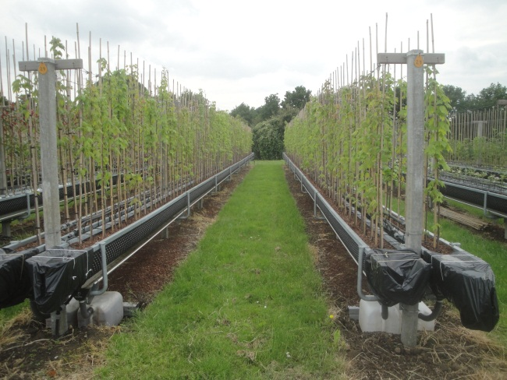
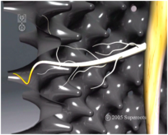
Gotensysteem
http://www.teeltdegronduit.nl/nl/teeltdegronduit/Film.htm
Notes:
De planten groeien in z.g. airpot materiaal. De wortels groeien door de gaatjes naar buiten gaan dood door uitdroging. De wortels in de U of goot vertakken daardoor meer. Op deze wijze wordt het ontstaan van ‘draai’ wortels voorkomen.
In een dichte pot of container gaan wortels draaien. Wanneer deze planten in de volle grond worden geplant blijven de wortels draaien en wordt de stabiliteit minder. In literatuur wordt beschreven hoe het omvallen van bomen vele jaren na aanplant te herleiden naar draaiwortels.

Slide 3
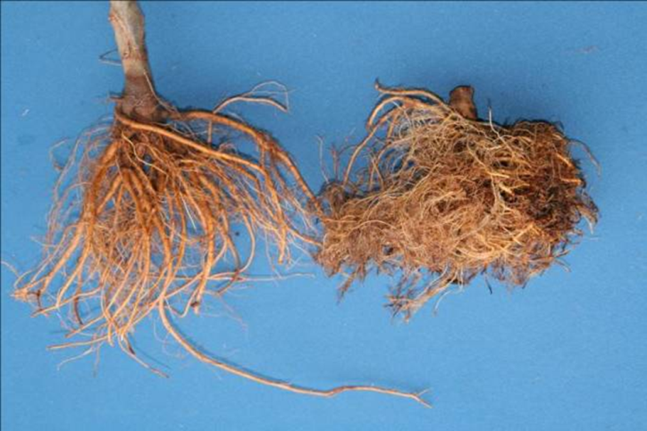
Resultaten
Verschillen in wortelontwikkeling
VOLLE GROND
GOOT
Notes:
Verschil in wortelontwikkeling tussen een spil (= jonge laanboom) geteeld in de volle grond en in het U- of gotensysteem.

Slide 4
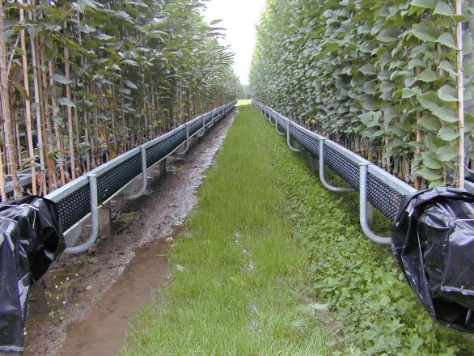
Gotensysteem
Ondergroei
‘zwart’ – regelmatig herbicide spuiten
of b.v. klaver – af en toe maaien
Notes:
Boomkwekers hebben een voorkeur voor verwijderen van onkruid onder de goot, het z.g. ‘zwart’ houden van de grond. De makkelijkste manier is het doodspuiten met een herbicide. Een alternatief kan zijn inzaai van klaver. Indien het drainwater niet wordt opgevangen, bij gebruik van CRF, bevordert dit de groei van de klaver. In het experiment groeide de klaver zo goed dat een keer maaien nodig was.

Slide 5
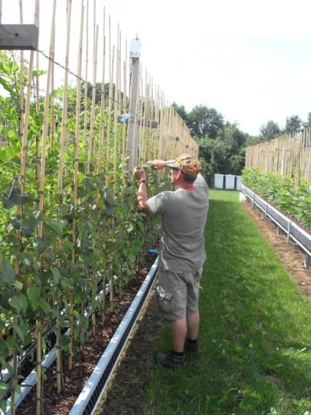
Gotensysteem
Verbetering ARBO zeer belangrijk voordeel
Notes:
Boomkwekerij is een fysiek zware teelt. Veel handelingen worden laag en bij de grond uitgevoerd en zijn een belasting voor de rug. Handelingen in U systeem kunnen op hoogte worden verricht en dragen daardoor bij aan betere Arbeidsomstandigheden (ARBO).

Slide 6
Resultaten
Milieubelasting (MBPs) goten t.o.v. een referentie
 | Teelt in de volle grond | Gotensysteem Seizoen 2009 | Gotensysteem Seizoen 2010
Insecticiden | 373 | 782 | 233
Fungiciden | 354 | 95 | 17
Herbiciden | 2753 | 610 | 839
Totaal | 3479 | 1487 | 1089
Notes:
De milieubelasting van de gebruikte middelen is berekend volgens de systematiek ontwikkeld door het CLM. Als referentie is de teelt van eenzelfde gewas in de volle grond genomen. Uiteraard is er discussie mogelijk over de exacte hoogte van de getallen. De verschillen zijn echter dermate groot dat gotenteelt een duidelijk milieuvoordeel oplevert.
N.B. in de boomkwekerij wordt de grootste milieubelasting veroorzaakt door herbiciden (zie ook slide 16).

Slide 7
Resultaten
Notes:
Een aantal specifieke voor- en nadelen van het U systeem.

Slide 8
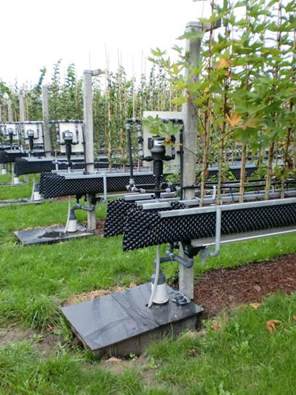
Nieuwe ontwikkelingen
Opvang en hergebruik van drainwater bij gebruik van opgeloste meststoffen is verplicht
Notes:
In de proefopstelling is aan het uiteinde van de goot een opvangvat ingegraven. Opgevangen drainagewater vanuit het vat weer aan de planten toegediend.

Slide 9
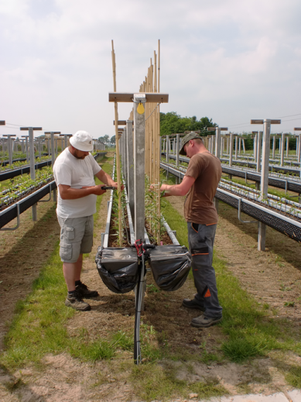
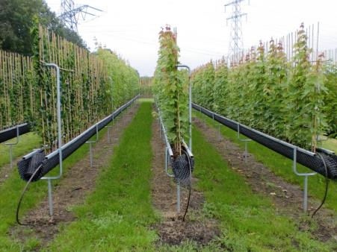
Nieuwe ontwikkelingen
Van dubbele naar enkele goot
Voordeel: planten hinderen
elkaar niet
Nadeel: stabiliteit systeem neemt af
Notes:
Bij een dubbele goot kunnen de planten elkaar beinvloeden in hun ontwikkeling.

Slide 10
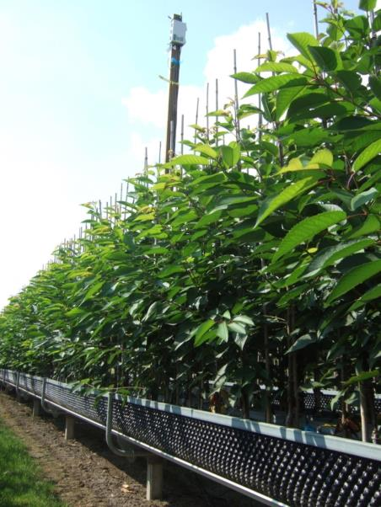
Nieuwe ontwikkelingen
Metingen van het vochtgehalte
in de goot worden draadloos
naar kantoor verstuurd.
De watergift kan op deze
wijze optimaal worden gevolgd
en gestuurd.

Slide 11
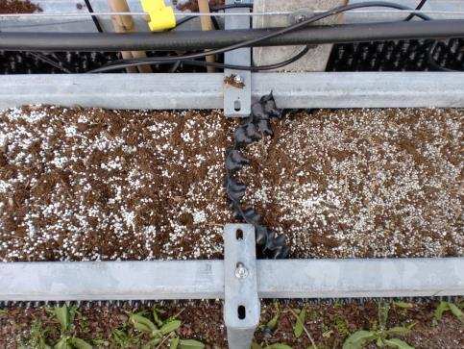
Nieuwe ontwikkelingen
Alternatieven voor veen
Veen (deels) vervangen door andere materialen
Witte korrels = BioFoam
-gemaakt van melkzuur
-composteerbaar
Notes:
Het gebruik van veen in de tuinbouw staat onder druk. Engeland heeft een plan gemaakt waarbij uiteindelijk alleen maar ‘peat free gewassen’ verhandeld mogen worden.
Veen heeft uitstekende eigenschappen voor een goede kwaliteitsproductie en alternatieven moeten minimaal dezelfde kwaliteit hebben. De witte korrels op de foto zijn gemaakt van melkzuur en zijn composteerbaar. De hoogst onderzochte toevoeging van 40 vol.% zijn geen negatieve effecten op de groei waargenomen.
N.B. bij iedere aanpassing van het substraat moet ook de watergeef- en bemestingsstrategie worden aangepast!

Slide 12
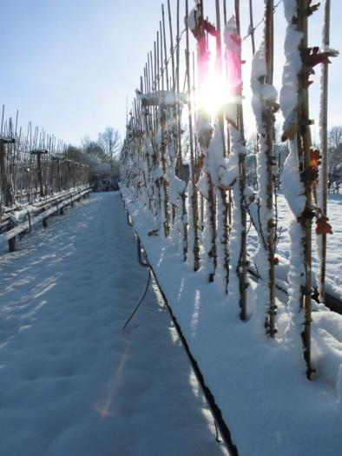
Nieuwe ontwikkelingen
Doel: meerjarige teelt in goten
Elektrische verwarming moet ervoor zorgen dat de wortels in winter geen vorstschade oplopen.
Eerste resultaten geven aan dat het substraat vorstvrij kan worden gehouden bij -10 ⁰C
Notes:
Op dit moment worden planten in het voorjaar (april) gepant en in het najaar (oktober) gerooid. Is het mogelijk meerjarige gewassen in de goten te telen. Vorst geeft schade in de pot- en containerteelt en ook in de goten.
Door inbrengen van een verwarmingsdraad bij het planten kan de goot vorstvrij worden gehouden (zie volgende slide). De pijl geeft de draad aan die naar een stopcontact gaat.

Slide 13
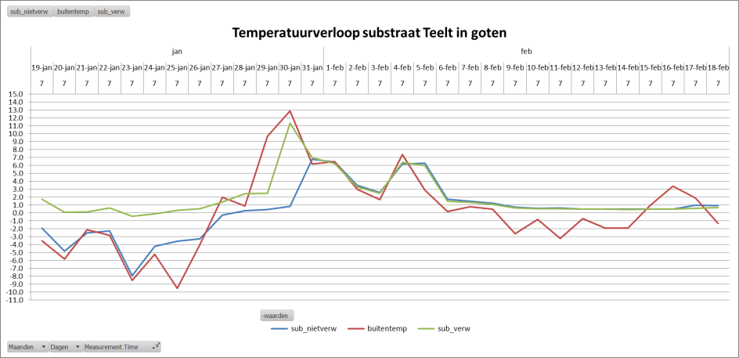
Nieuwe ontwikkelingen
Notes:
Gewassen in het U systeem zijn gevoelig voor temperaturen < 0⁰C . Op welke wijze kunnen de planten beschermd worden tegen vorstschade. Oplossingsrichting: inbrengen van een verwarmingsdraad bij het planten. Deze draad levert warmte bij een daling van de temperatuur beneden een vantevoren vastgestelde waarde.
De rode lijn geeft de buitentemperatuur. Op 25 januari 2013 werd een minimum temperatuur van – 10 ⁰C bereikt. In het niet-verwarmde substraat (blauwe lijn) liep grotendeels gelijk op met de buitentemperatuur. De groene lijn is de temperatuur in het verwamde substraat en daar bleef de temperatuur boven 0 ⁰C . Conclusie door het inbrengen van een verwarmingsdraad is het mogelijk het substraat vorstvrij te houden. Dit maakt meerjarige teelt in het U systeem mogelijk. Uiteraard testen bij langdurige strenge vorst is afgelopen winter niet mogelijk geweest.

Slide 14
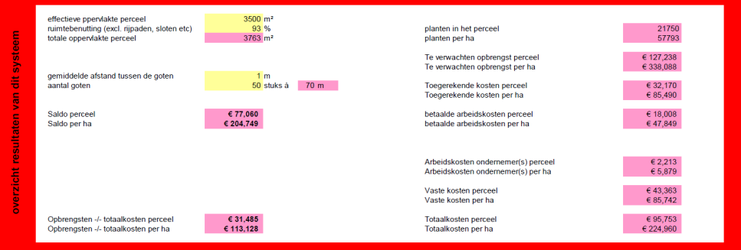
Nieuwe ontwikkelingen
Economie
Notes:
De economische duurzaamheid is voor kwekers een belangrijk onderwerp. In een Excel rekenmodel is het mogelijk de kostprijs van de gewassen te berekenen. Met de op dit moment beschikbare gegevens is de terugverdientijd 6 – 8 jaar.

Slide 15
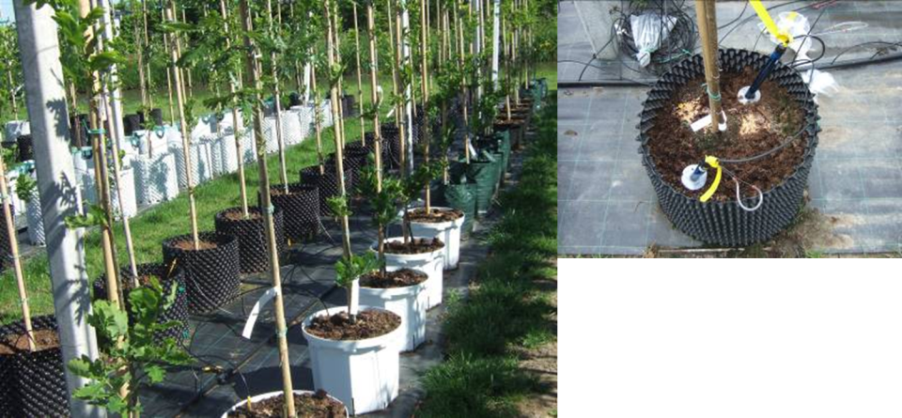
Laanbomen 2 jaar in grote containers
Notes:
Recent is de meerjarige teelt van opzetters (teeltfase na de spillenteelt) in grote containers. Hierbij is het van belang dat de ontwikkeling van draaiwortels wordt tegen gegaan. Hiervoor worden op de markt verschillende typen containers aangeboden, airpot, rocketpot, accelerator etc. Sommige afnemers hebben een voorkeur voor witte containers.
Hier wordt de groei besproken.
N.B. de omtrek van de boom op borsthoogte bepaalt op dit moment de prijs van de boom. Uitgangspunt is dat de stam recht is en de boom goed vertakt is.

Slide 16
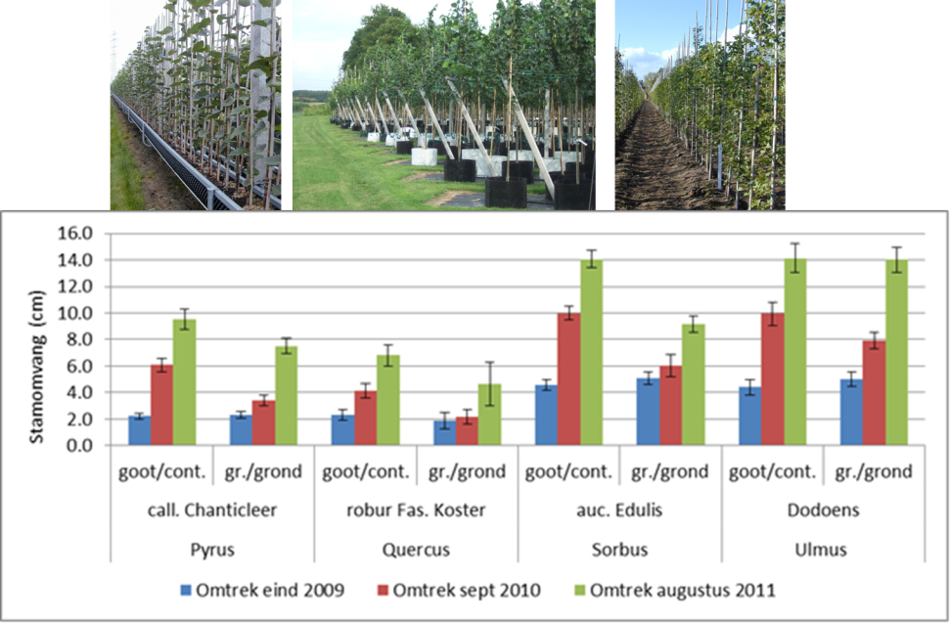
Resultaten
Notes:
In de figuur wordt de stamomvang vergeleken van die:
1 seizoen in de goot gevolgd door 2 jaar in een grote container
1 seizoen in de volle grond dan gerooid en elders voor 2 seizoenen in de volle grond
Pyrus, Quercus en Sorbus geven bij een volledige uit de grond teelt een duidelijke groeiwinst. Voor Ulmus (iep) lijkt dit in de eerste jaren ook het geval maar in het derde teeltjaar wordt in de volle grond de groei ingehaald.

Slide 17
Resultaten
1 jaar goot – 2 jaar container
in vgl. met 3 jaar volle grond
Duidelijke groeiwinst bij Pyrus, Sorbus en Quercus NIET bij Ulmus
Economische afweging voor welke soorten deze teeltwijze interessant is

Slide 18
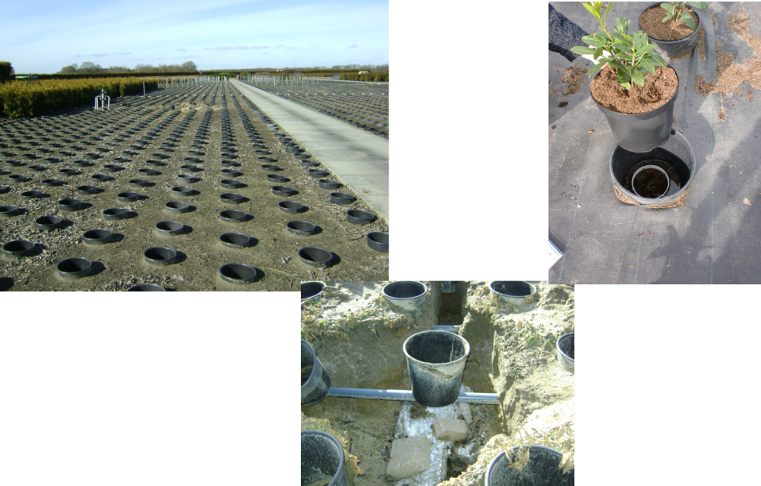
Pot-in-pot (‘Verstraelen’ system)
Opnieuw aandacht voor Pot-in-pot
Notes:
Dhr. Verstraelen, voormalig bedrijfsleider proeftuin Boomkwekerij in Horst, heeft dit systeem ontwikkeld. Al in 1992 verscheen hierover een artikel in het vakblad De Boomkwekerij.
In de praktijk hebben enkele bedrijven het systeem aangelegd. Het systeem was toen blijkbaar zijn tijd ver vooruit.
Pot-in-pot waarbij de potten op het maaiveld staan is een een bekend systeem. Met name in landen waar water beperkt beschikbaa r is.

Slide 19
Pot-in-pot (‘Verstraelen’ system)
Kenmerken
Potten in de grond
Water aan- en afvoer onderlangs (‘eb-en-vloed’)
Vaste plantdichtheid

Slide 20
Pot-in-pot (‘Verstraelen’ system)
Voordelen
Planten vallen niet om
Temperatuur buffering
Watergift - gewas blijft bovengronds droog, minder ziekten
Watergift - minder onkruid – bovengrond blijft droog
Makkelijk en snel rooien
Efficient water en voedingsstoffen gebruik
Geen schade aan druppelaars door konijnenvraat

Slide 21
Pot-in-pot (‘Verstraelen’ system)
Nadelen
Investering
Opzettijd water
Vaste plantdichtheid
Niet geschikt voor gewassen langer dan ongeveer 1.5 m
Niet geschikt voor wortelrot gevoelige soorten

Slide 22
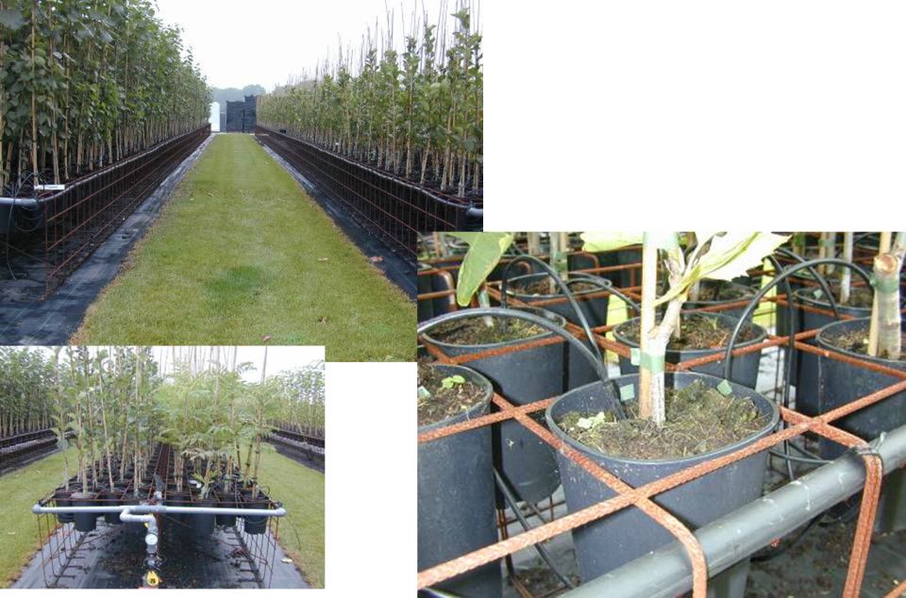
‘Hangende ’
containers
‘Hangende ’
containers

Slide 23
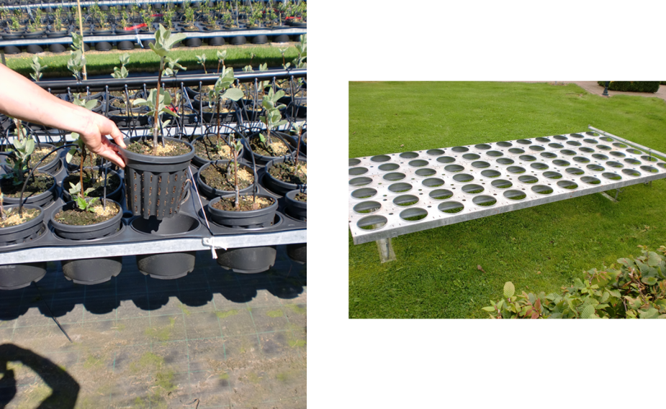
‘Hangende ’ containers

Slide 24
‘Hangende ’ containers
Voordelen
Gewassturing
Bij gebruik sleufpotten - wortelontwikkeling
ARBO
Flexibel oogsten, m.n. geschikt voor kleinere bedrijven
Notes:
Relatief simpel en goedkoop systeem. Potten hangen in een frame van betonijzer. Belangrijke voordelen zijn naast de algemen voordelen van pot- en containerteelt: lage aanlegkosten, werken op hoogte, makkelijk om enkele planten te oogsten dit i.t.t. het U systeem.
Bij de oogst van planten uit het U systeem moeten veel planten snel verwerkt worden om het maximale voordeel te behalen. We merken in de praktijk dat vooral kleiner bedrijven hier moeite mee hebben en vanwege deze reden hebben belangstelling hebben in het ‘hangende’ potten systeem.

